Slide 1
Kick-Off Digital Twin of Injection Molding

Slide 2
Agenda
Begrüßung
Vorstellung der Personen (Marco)
Vorstellung IfW und MRT (Heim und Kroll)
Vorstellung des Projektes DIM
Bedeutung des Projektes für Spritzgießer (Marco)
Projektziel, -laufzeit & -bearbeiter (Alex)
Vorstellung des Projektbeirates und Erwartungshaltung an das Projekt (Marco)
Entwicklungskonzept des Digitalen Zwillings (Alex)
Vorstellung des Entwicklungsvorhabens
Fachliches Feedback des Projektbeirates
Wissens- und Technologietransfer (Alex)
Vorstellung und Verabschiedung des Transferkonzeptes
Rolle des Projektbeirates und Modalitäten der Zusammenarbeit

Slide 3
Agenda
Begrüßung (Marco)
Vorstellung der Personen (Marco)
Vorstellung IfW und MRT (Heim und Kroll)
Vorstellungsrunde der Projekteilnehmer (Marco)
Name, Unternehmen, Funktion im Unternehmen, bisherige Berührungspunkte zur Thematik, Erhofftes Projektziel
Allgemeine Einführung in die Thematik (Marco)
Wieso ist das Projekt für Spritzgießer wichtig?
Entwicklungskonzept des Digitalen Zwillings (Alex)
Vorstellung des Entwicklungsvorhabens
Fachliches Feedback des Projektbeirates
Wissens- und Technologietransfer (Alex)
Vorstellung des Transferkonzeptes
Feedback, Ideen und Anregungen des Projektbeirates

Slide 4
Projektvorstellung

Slide 5
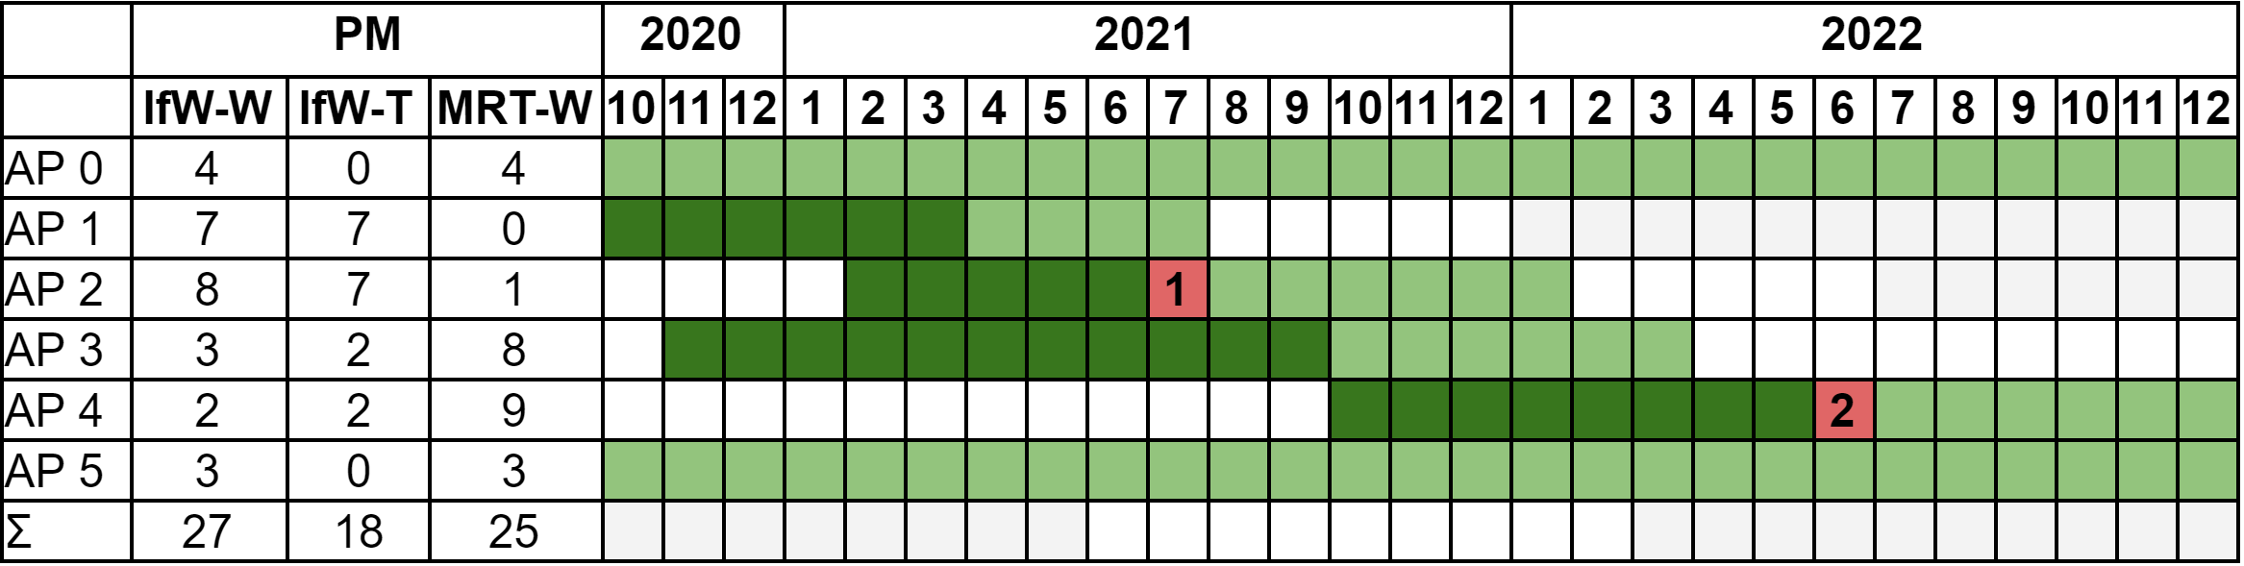
Projektziel, -laufzeit & bearbeiter
Projektziel: Methodenentwicklung und Transfer
Genauer
genauer
Projektbearbeiter: Alexander & Marco (& Projektbeirat)
Zeitplan und Meilensteine
AP1: Aufbau der Qualitätsmesszelle AP2: Datenaufzeichnung
AP3: Modellbildung Digitaler Zwilling
AP4: Prozessoptimierung
MS1: Demonstratoranlage aufgebaut
MS2: Softwareentwicklung abgeschlossen

Slide 6
Projektvorstellung

Slide 8
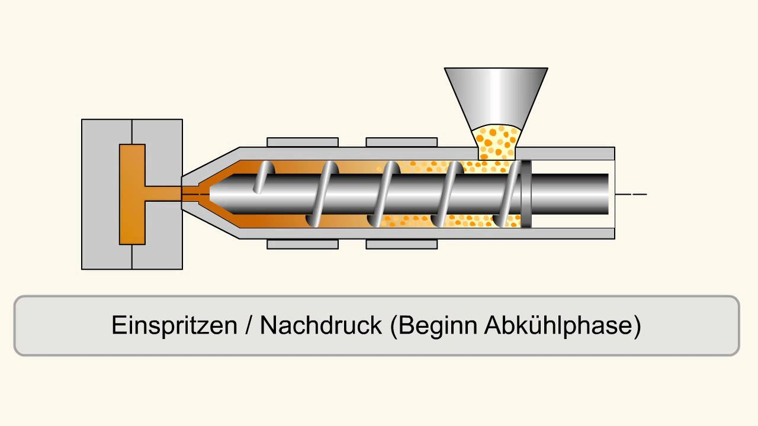
Prozessmodell
Störgrößen
(Verschleiß, Außentemp., Kühlwassertemp., ...)
Störgrößen
(Materialeigenschaften)
t
t
t
t
t
Prozessparameter
(Sollwerte für Prozessgrößen)
Spritzgieß- maschine
Prozessgrößen
Bauteil
Bauteileigenschaften
Regelung (maschinenintern)

Slide 9
Problem- & Zielbeschreibung
Regelung von Prozessgrößen erlaubt nur indirekt eine Einstellung definierter Bauteileigenschaften (indirekte Regelung)
Nicht messbare Störgrößen ändern das Übertragungsverhalten der Maschine und somit die resultierenden Bauteileigenschaften
Ziel: Direkte Regelung der Bauteilqualität, Kompensation von nicht messbaren Störgrößen, einfache Integration des Verfahrens in den bestehenden Produktionsprozess
Störgrößen
(Verschleiß, Außentemp., Kühlwassertemp., ...)
Störgrößen
(Materialeigenschaften)
t
t
t
t
t
Prozessparameter
(Sollwerte für Prozessgrößen)
Spritzgieß- maschine
Prozessgrößen
Bauteil
Bauteileigenschaften
Regelung (maschinenintern)

Slide 10






Lösungsansätze (1/2)
Schließung des Regelkreises
Erfordert eine Qualitätsmessung in Echtzeit
Direkte Messung nicht möglich
Indirekte Messung mit Soft-Sensor denkbar
Erfordert eine Echzeit-Manipulation der Führungsgrößen → nicht möglich!
$$Q_{ref}$$
Optimierung
$$\hat{w}(t)$$
Modell Spritzgieß- maschine
Modell Bauteil
$$\hat{Q}$$
$${\hat{W}}_{opt} (t)$$
Spritzgieß- maschine
Prozess-
größen $x(t)$
Bauteil
Bauteileigen-schaften
Qualitäts-messzelle
Bauteil-
qualität $Q$
Regelung (maschinenintern)

Slide 11






Lösungsansätze (2/2)
Optimalsteuerung mit Modelladaption
Führungsgrößentrajektorie wird für den gesamten Batch einmalig berechnet
Kompensation von Störgrößen und Modellfehlern durch regelmäßige (z.B. batchweise) Modelladaption
Spritzgieß- maschine
Prozess-
größen $x$
Bauteil
Bauteileigen-schaften
Qualitäts-messzelle
Bauteil-
Qualität $Q$
$${\hat{W}}_{opt}$$
Modell Spritzgieß- maschine
$$\hat{x}$$
Modell Bauteilqualität
$$\hat{Q}$$
Batch to Batch Adaption
Batch to Batch Adaption
Batch to Batch Optimization
$$Q_{ref}$$

Slide 12



Entwicklung des Digitalen Zwillings
①
Entwicklungsschritte:
①: Qualitätsmesszelle aufbauen
②: Maschine mit zusätzlicher Sensorik ausrüsten
③: Echtzeit-Datenexport implementieren
④: Datengetriebene Modellbildung des Spritzgießprozesses
⑤ : Prozessoptimierung
⑥: Online-Modelladaption
Spritzgieß- maschine
Prozess-
größen $x$
Bauteil
Bauteileigen-schaften
Qualitäts-messzelle
Bauteil-
Qualität $Q$
②
Sensorik
Datenexport
③
Datenexport
③
$${\hat{W}}_{opt}$$
Modell Spritzgieß- maschine
④
$$\hat{x}$$
Modell Bauteilqualität
④
$$\hat{Q}$$
⑥
⑥
Batch to Batch Adaption
Batch to Batch Adaption
Batch to Batch Optimization
$$Q_{ref}$$
⑤

Slide 13
Erfassung von Prozessgrößen
Aufbau einer Qualitätsmesszelle
Daten- aufzeichnung
Modellbildung
Prozess- optimierung
Identifikation aller (qualitäts-) relevanter Prozessgrößen
Hochaufgelöste mess- technische Erfassung all dieser Größen
Ggf. Nachrüsten von Peripheriegeräten, falls relevante Größen nicht durch die interne Sen- sorik der Maschine er- fasst werden
Definition der relevanten Qualitätsgrößen
Erfassung dieser Quali- tätsgrößen im Prozesstakt
Konzeption und Imple- mentierung eines ein- heitlichen Systems zur Messdatenaufzeichnung
Anbindung aller Peri- pheriegeräte, der Ma- schinensensorik und der Qualitätsmesszelle das System
Entwurf von Testsignalen
Durchführung von Experimenten zur Erhebung von Identifikationsdaten
Bildung dynamischer Modelle
Konzeption und Imple- mentierung von Metho- den zur Prozessoptimier- ung auf Basis des dyna- mischen Modells
Konzeption und Imple- mentierung von Algo- rithmen zur Online- Adaption des dynamisch- en Modells
Durchzuführende Tätigkeiten
Verfahrenstechnik des Spritzgießprozesses
Wechselwirkungen der Prozessparameter
Sensorik
Qualitätsüberwachung im Spritzgießprozess
Messtechniken für Quali- tätskontrollen
Kommunikationsproto- kolle
Programmieren mit Python
Systemidentifikation
Experimententwurf (Testsignalentwurf, DoE)
Nichtlineare Optimierung
Lösung von Optimalsteu- erungsproblemen
Online-Parameterschätz- ung
Wissen
Maschinenprotokolle
Messgeräte zur Qualitätsüberwachung
Software zur Datenauf- zeichung und zum Daten- export
Software zur Generierung von Testsignalen für Spritzgießmaschinen
Software zur datenge- triebenen Modellbildung des Spritzgießprozesses
Software zur Optimierung des Spritzgießprozesses
Software zur Online-Adaption des Digitalen Zwillings
Technologien

Slide 14
Sensorik & Qualitätsmesszelle

Slide 15
Datenaufzeichnung

Slide 16

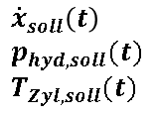
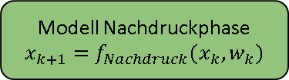

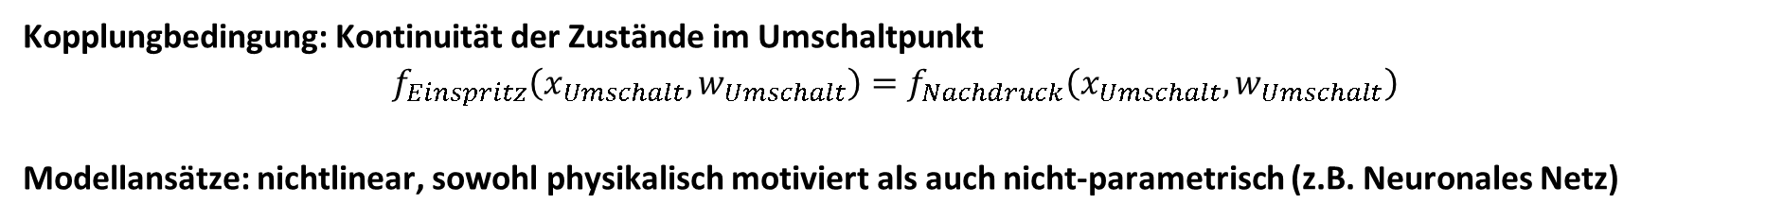
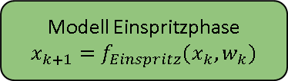




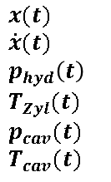




Datengetriebene Modellbildung - Spritzgießmaschine
Da die maschineninterne Regelung mitmodelliert werden muss, handelt es sich beim geregelten Spritzgießprozess um einen schaltenden Prozess
Geschwindigkeitsregler
$$x(t)$$
$$\dot{x}(t)$$
$$p_{hyd}\left(t\right)$$
$$T_{Zyl}(t)$$
$$p_{cav}(t)$$
$$T_{cav}(t)$$
$$w(t)$$
Spritzgieß- maschine
$$x(t)$$
mit
$${\dot{x}}_{soll}\left(t\right)$$
$$p_{hyd,soll}(t)$$
$$T_{Zyl,soll}(t)$$
Prozess
$$w\left(t\right)=$$
$$x\left(t\right)=$$
Druckregler
Modell Einspritzphase $x_{k+1}=f_{Einspritz}(x_{k},w_{k})$
$$x_{k+1}$$
$$w_{k}$$
Modell Nachdruckphase $x_{k+1}=f_{Nachdruck}(x_{k},w_{k})$
$$x_{k+1}$$
Prozessmodell
$$w_{k}$$
$$t_{k}∈t_{0},…,t_{Umschalt}$$
$$t_{k}∈ t_{Umschalt},…,t_{Auswurf}$$
Kopplungbedingung: Kontinuität der Zustände im Umschaltpunkt
$$f_{Einspritz}\left(x_{Umschalt},w_{Umschalt}\right)=f_{Nachdruck}\left(x_{Umschalt},w_{Umschalt}\right)$$
Modellansätze: nichtlinear, sowohl physikalisch motiviert als auch nicht-parametrisch (z.B. Neuronales Netz)

Slide 17












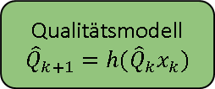
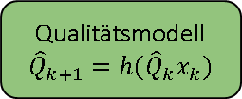
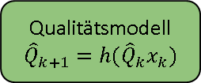

Datengetriebene Modellbildung - Qualitätsmodell
Besonderheit: Es steht nur eine einzige Messung der Bauteilqualität am Ende jedes Batches zur Verfügung.
Modellansatz: Rekurrenter nichtlinear Modellansatz, z.B. Rekurrentes Neuronales Netz.
$$x(t)$$
Bauteil
Bauteil-eigenschaften
Qualitäts-messzelle
$$Q$$
Prozess
$$Q_{T}$$
$${e=Q_{T}−\hat{Q}}_{T}$$
$${\hat{Q}}_{T}$$
Qualitätsmodell ${\hat{Q}}_{k+1}=h({\hat{Q}}_{k}x_{k})$
$${\hat{Q}}_{1}$$
Qualitätsmodell ${\hat{Q}}_{k+1}=h({\hat{Q}}_{k}x_{k})$
$${\hat{Q}}_{2}$$
Qualitätsmodell ${\hat{Q}}_{k+1}=h({\hat{Q}}_{k}x_{k})$
$${\hat{Q}}_{3}$$
$$…$$
Qualitätsmodell ${\hat{Q}}_{k+1}=h({\hat{Q}}_{k}x_{k})$
Prozessmodell
$$x_{0}$$
$$x_{1}$$
$$x_{2}$$
$$x_{T}$$

Slide 18
Datengetriebene Modellbildung
Anmerkungen von AK hier umsetzen?

Slide 19



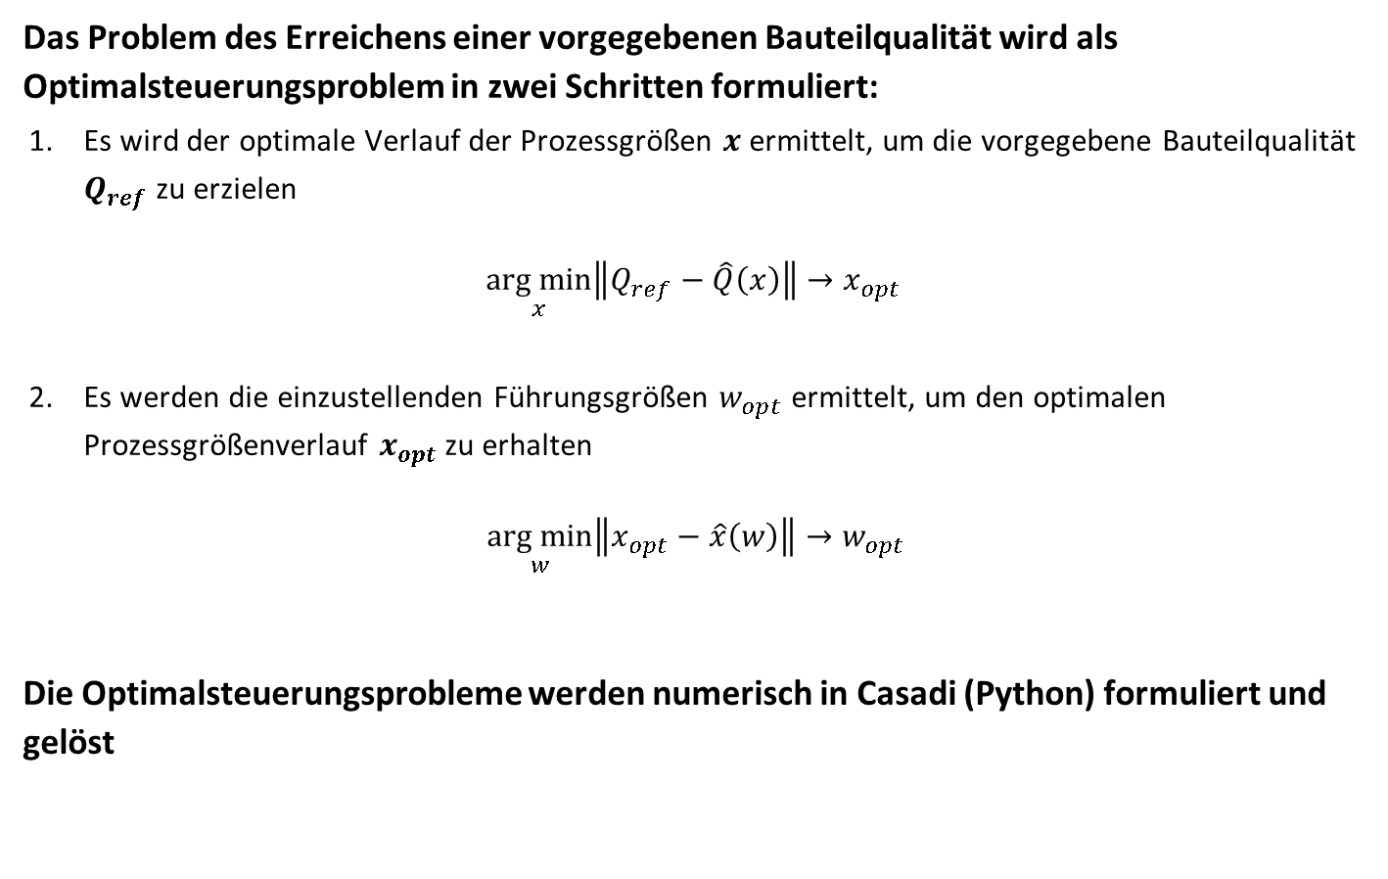



Optimalsteuerung
Das Problem des Erreichens einer vorgegebenen Bauteilqualität wird als Optimalsteuerungsproblem in zwei Schritten formuliert:
Es wird der optimale Verlauf der Prozessgrößen $x$ ermittelt, um die vorgegebene Bauteilqualität $Q_{ref}$ zu erzielen
$$\underset{x}{arg min}\left\|Q_{ref}−\hat{Q}\left(x\right)\right\|→x_{opt}$$
Es werden die einzustellenden Führungsgrößen $w_{opt}$ ermittelt, um den optimalen Prozessgrößenverlauf $x_{opt}$ zu erhalten
$$\underset{w}{arg min}\left\|x_{opt}−\hat{x}\left(w\right)\right\|→w_{opt}$$
Die Optimalsteuerungsprobleme werden numerisch in Casadi (Python) formuliert und gelöst
$$Q_{ref}$$
Optimierung
$$x$$
$$\hat{Q}$$
Qualitäts-modell
$$x_{opt}$$
Optimierung
$$w$$
$$\hat{x}$$
Modell Spritzgieß-maschine

Slide 20
Optimalsteuerung
Anmerkungen von AK hier umsetzen?

Slide 21
Modelladaption
Da eine Schließung des Regelkreises voraussichtlich nicht möglich sein wird (weil die Führungsgrößen während eines Batches nicht manipuliert werden können), müssen Abweichungen der Modelle von der Realität anderweitig berücksichtigt werden.

